Slide 1


Unit 3 Winter in Canada
Lesson 17 I Like All Lessons !
WWW.PPT818.COM

Slide 2




课前热身
words: think can
Sentences:
“Can you stand up on the ice?” asks Danny.

Slide 3


话题导入
Questions
1. Who is in this story?
2. What can this snowman do? (Talk, skate, ski)
3. Why do the students think the snowman is in the refrigerator at the end of the story?

Slide 4

新词展示
why /waɪ/ (副词)为什么
1
because/bɪˈkɔ:z/ (连词)因为
2
festival/ˈfɛstəvəl/ (名词)节日
3

Slide 5
新词展示
词汇巩固
Let’s play a game!
想想猜猜
教师讲桌上放着需要练习的单词图片，教师只展示图片的某个部分，让学生快速说出单词来，说对了给予鼓励。

Slide 6
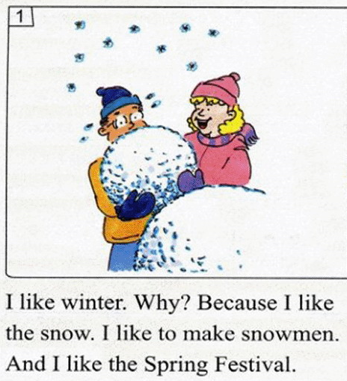
课文原文
1.What's your favourite season?
我喜欢冬天。为什么?因为我喜欢雪。我喜欢堆雪人,并且喜欢春节。

Slide 7
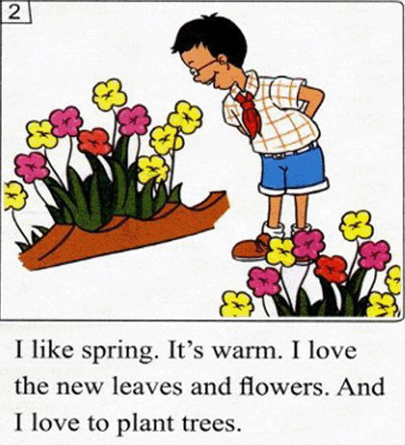
课文原文
1.What's your favourite season?
我喜欢春天。(天气)很温暖。我喜欢新叶子和花朵。并且我爱种树。

Slide 8
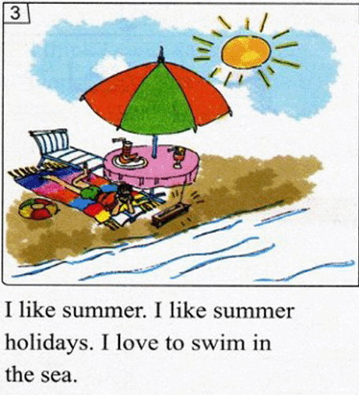
课文原文
1.What's your favourite season?
我喜欢夏天。我喜欢暑假。我爱在海里游泳。

Slide 9
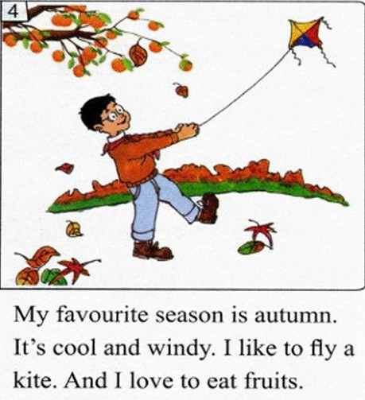
课文原文
1.What's your favourite season?
我最喜欢的季节是秋天。(天气)凉爽而有风。我喜欢放风筝,并且我爱吃水果。

Slide 10

重难点探究
重点词汇1
why /waɪ/ (副词)为什么
例句
Why do you like her? 你为什么喜欢她?
近音词
Y
联想
what什么 where哪里
who谁 when什么时候

Slide 11
重难点探究
重点词汇2
because (连词)因为
例句
We all like her, because she is very nice.
我们都喜欢她,因为她人很好。
巧记
be + cause (原因) = because (因为)
短语
because of 因为;由于

Slide 12

重难点探究
辨析： because和because of
一般来说, because是连词,其后接原因状语从句,回答以why开头的问句或者解释原因的;
而because of是复合介词,后面直接跟一个名词、代词、动名词或者短语,它和后面的词或词组构成一个原因状语。
because
a. He doesn't go to work, ________he is ill.
b. He is not at home ________his trip.
because of
because后面跟句子, because of后面加名词、代词、动名词或者短语。可知a处填because, b处填because of。
解析

Slide 13
重难点探究
重点词汇3
festival (名词)节日
例句
I like Spring Festival.我喜欢春节。
短语
Spring Festival 春节
联想
holiday 节日;假日
复数形式
festivals

Slide 14
重难点探究
What's your favourite season?
你最喜欢哪个季节?
重点句型1
favourite表示“最喜欢的”,后面要跟名词。该句型用于询问对方最喜欢的事物是什么。
详解
句型结构: — What's your favourite + (season, food, colour, animal, sport, fruit, shape …)?
— 名词./My favourite … is …

Slide 15

重难点探究
— What's your favourite fruit?
你最喜欢什么水果?
— My favourite fruit is apples.
我最喜欢的水果是苹果。
例句
另外,还可以用“I like … best.”来表达“我最喜欢……”。
拓展
例句
I like red best. 我最喜欢红色。

Slide 16
重难点探究
重点句型2
— Why? 为什么?
— Because I like the snow. 因为我喜欢雪。
详解
why是个疑问副词,表示“为什么”,
because是个连词,表示“因为”,后接从句,用来陈述原因和理由。该句型用于问答原因。
句型结构: — Why + be动词 + 主语 + 表语?
— Because + 原因.
— Why + do的正确形式+主语 + 谓语 + 宾语?
— Because + 原因.

Slide 17
重难点探究
例句
— Why do you like Kunming?
你为什么喜欢昆明?
— Because it's warm.
因为它很暖和。
拓展
Why not? 为什么不呢?
链接
当想表达反义疑问句时,用“Why not …?”其同义句是,“Why don't you …?”
例句
Why not go to the park now?
为什么不现在去公园呢?
Why don't you go to the park now?
为什么你不现在去公园呢?

Slide 18
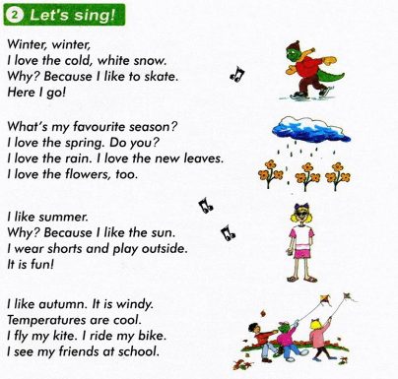
课文原文

Slide 19
课文原文
2. Let’s sing!
冬天,冬天,
我喜欢寒冷的白雪。
为什么?因为我喜欢滑冰。
我来了!
我最喜欢哪个季节?
我喜欢春天。你呢?
我喜欢雨。我喜欢新叶子。
我也喜欢花。
我喜欢夏天。
为什么?因为我喜欢太阳。
我穿短裤在外面玩。
它很有趣!
我喜欢秋天。它是多风的。
气温很凉爽。
我放风筝。我骑自行车。
我在学校看见我的朋友们。

Slide 20
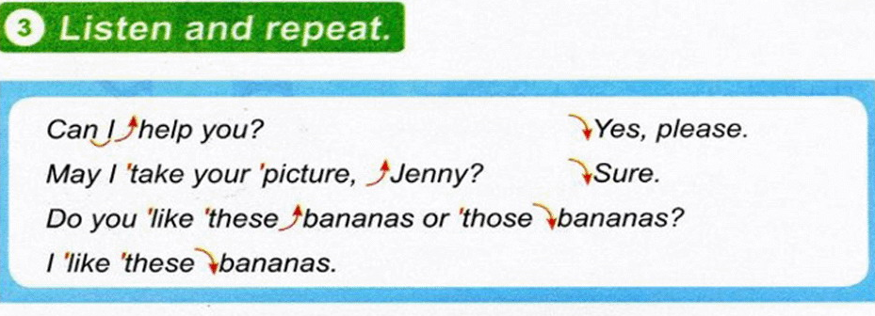
课文原文
我能帮助你吗?是的。请吧。
詹妮,我可以帮你照相吗?当然。
你喜欢这些香蕉还是那些香蕉?
我喜欢这些香蕉。

Slide 21
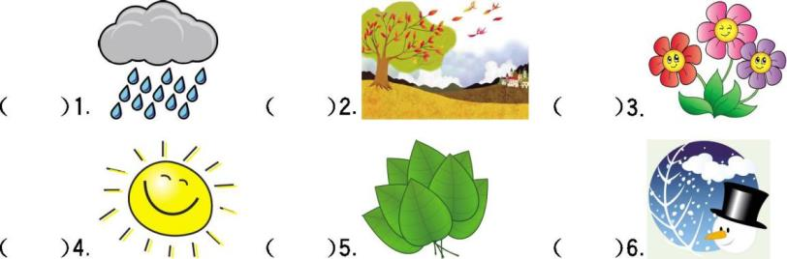
巩固练习
一、给图片选择正确的单词。
A. flowers B. sun C. rain D. leaves E. winter F. windy

Slide 22

回顾小结
一、本课时学的重点词汇如下：
why (为什么);because(因为);festival(节日)
二、本课时学习的重点句子如下：
1、What's your favourite season?
你最喜欢哪个季节?
2、— Why? 为什么?
— Because I like the snow. 因为我喜欢雪。

Slide 23


课后作业
Draw your favourite season and write some sentences.
23

